Slide 1
上海交通大学“三好学生”
“优秀学生干部”交我办系统使用说明
校团委组织部
tuanwei_zzb@sjtu.edu.cn
2026年10月

Slide 2

审批流程
院系推荐流程
  拟推荐人发起申请
  团支书（班团审核人）审批
  院系团委审批
  校团委审批
校级机关或学生组织推荐流程
  拟推荐人发起申请
  校级机关负责人审批
  院系团委审批
  校团委审批
注：拟推荐人不能同时参与【院系推荐】与【校级机关或学生组织推荐】，二者只能选其一

Slide 3

1
拟推荐人填写在线表单
2
【院系推荐】团支书审批
3
【机关推荐】负责人审批
4
院系团委审批、导出信息

Slide 4

拟推荐人填写表单
01
本次评优提供“三好学生”“优秀学生干部”的线上审批通道。

Slide 5

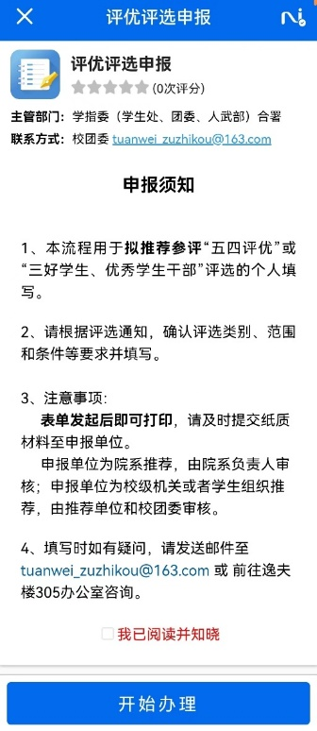
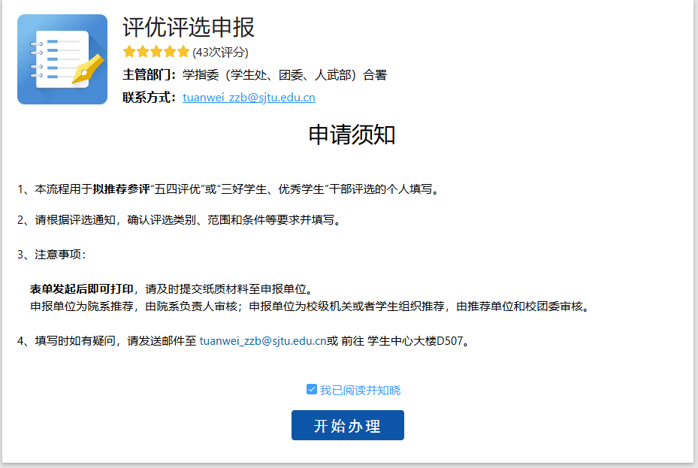
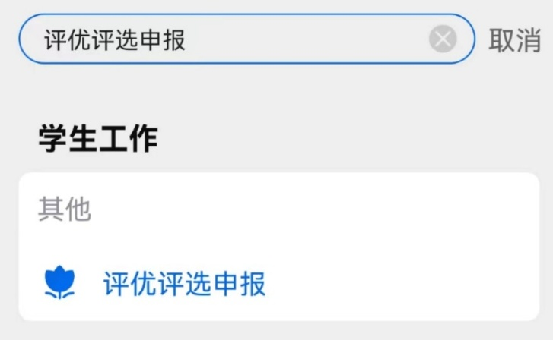
一、拟推荐人填写表单
进入“交我办”手机端/PC端（注：打印表单须使用PC端）
使用交大jAccount账号登陆，进行表单填写
搜索服务-评优评选申报-勾选“我已阅读并知晓”-开始办理
手机端
PC 端

Slide 6
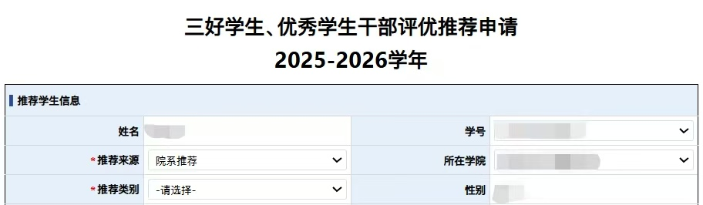


一、拟推荐人填写表单
推荐人信息（姓名、学号等信息为自动读取，无需填写）
  首先选择推荐来源：院系推荐/校级机关或者学生组织推荐
  其次选择推荐类别：三好学生/优秀学生干部
推荐来源
推荐类别
  由院系推荐（含院系学生组织），选择推荐来源“院系推荐”，默认为【学籍所在院系】。
  由校级机关或学生组织推荐，选择相应来源，在推荐单位中选择组织、机构名称。

Slide 7
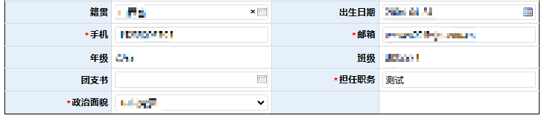

一、拟推荐人填写表单
推荐人信息
  政治面貌：共青团员、中共预备党员、中共党员、群众；
  担任职务：班团支部/学生组织所担任职务，若没有则填“无”；
  注：2026年9月新入学的同学不纳入本次评比范围。
如搜索不到对应的团支书（班团审核人）请联系tuanwei_zzb@sjtu.edu.cn
  由院系推荐（含院系学生组织），必须填写团支书（班团审核人）姓名，否则将无法进入下一步审核环节。
  由校级机关或学生组织推荐，选择相应来源后会自动匹配对应的机关负责人，不由团支书（班团审核人）进行审核。

Slide 8
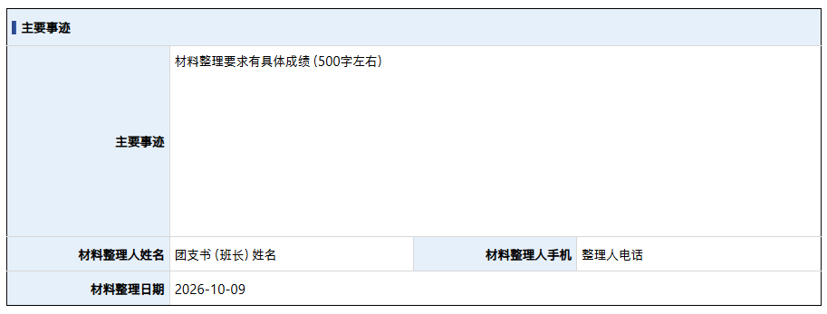
一、拟推荐人填写表单
推荐人信息
  主要事迹：要求有具体成绩（500字左右）;
  材料整理人姓名、材料整理人电话：一般为团支书（班长），不能是推荐人本人;
  材料整理日期：以实际日期为准。

Slide 9
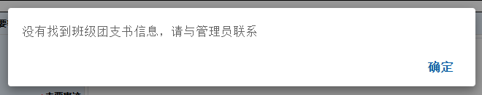
一、拟推荐人填写表单
填写、提交表单
  本表须按要求如实填写，如发现弄虚作假，无论评选活动进行到何阶段，即取消评选资格，并交由院系处理。
  带有“*”的问题为必填项，可点击工具箱-保存，保存已填写信息。
  点击“提交”，完成申请（每人仅可提交一次，请勿重复操作）。
审核办理人
  由院系推荐（含院系学生组织），由团支书（班团审核人）审核；
  由校级机关或学生组织推荐，由机关负责人审核；
  如无法提交、页面报错，可联系tuanwei_zzb@sjtu.edu.cn。
页面报错示例

Slide 10
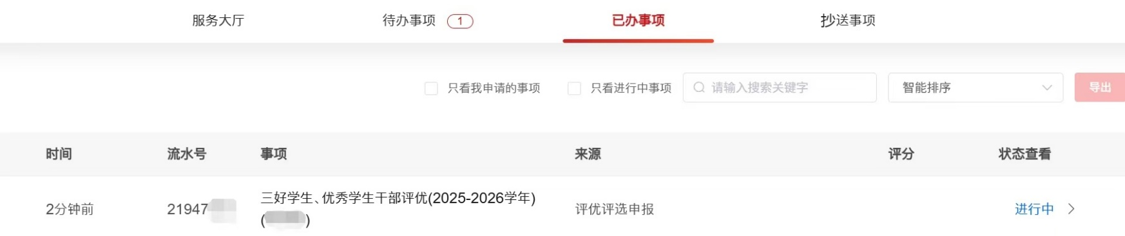
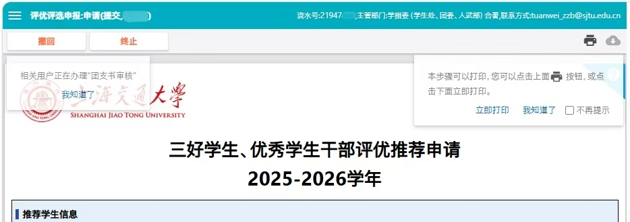
一、拟推荐人填写表单
查看申请状态/打印个人推荐表
  申请人进入交我办手机端/PC端，选择“待办”-已办，即可查看审批进度。
  如申请被驳回，也可在待办中查看反馈信息。
  打印目前仅支持“交我办”PC端 https://my.sjtu.edu.cn/
  申请人完成提交表单流程即可进行打印（办事-已办事项-点选事项）

Slide 11
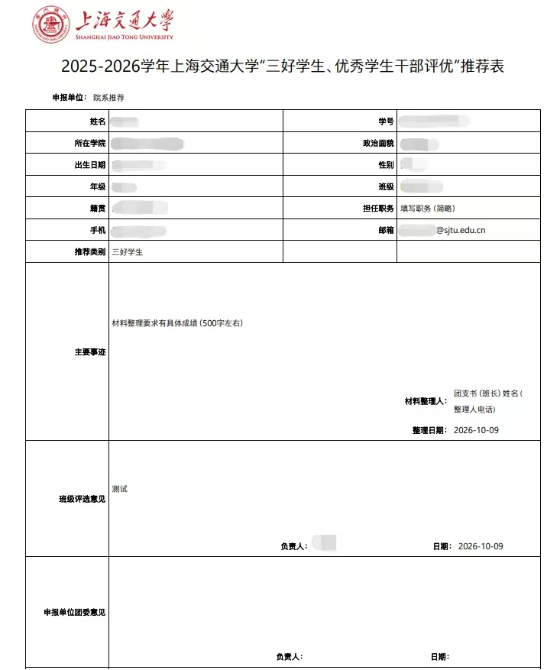
一、拟推荐人填写表单
个人推荐表
  获院系推荐的个人，个人推荐表交至所在院系，并加盖院系团委章；
  获校级机关或学生组织推荐的个人，需自行打印个人推荐表交至所在机关，并加盖机关公章。
个人推荐表样例

Slide 12
【院系推荐】团支书审批
02
获院系推荐的个人，其申请材料由团支书（班团审核人）、所在院系团委及校团委审批，本节为面向团支书（班团审核人）的系统使用指南。

Slide 13
审批流程
院系推荐流程
  拟推荐人发起申请
  团支书（班团审核人）审批
  院系团委审批
  校团委审批
校级机关或学生组织推荐流程
  拟推荐人发起申请
  校级机关负责人审批
  院系团委审批
  校团委审批
注：拟推荐人不能同时参与【院系推荐】与【校级机关或学生组织推荐】，二者只能选其一

Slide 14
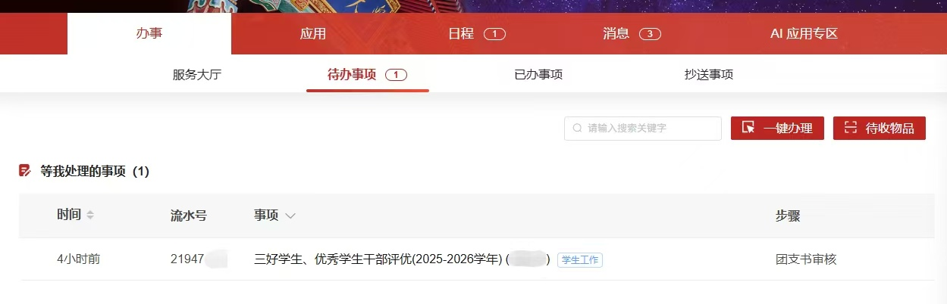
二、【院系推荐】团支书（班团审核人）审批
登录交我办平台
  审批人通过jaccount进入“交我办”（手机端/PC端）办事-待办事项
  进入学生事务管理系统：在“评优申请”中，选择“评优详情”
  点击其中一条待办事项

Slide 15
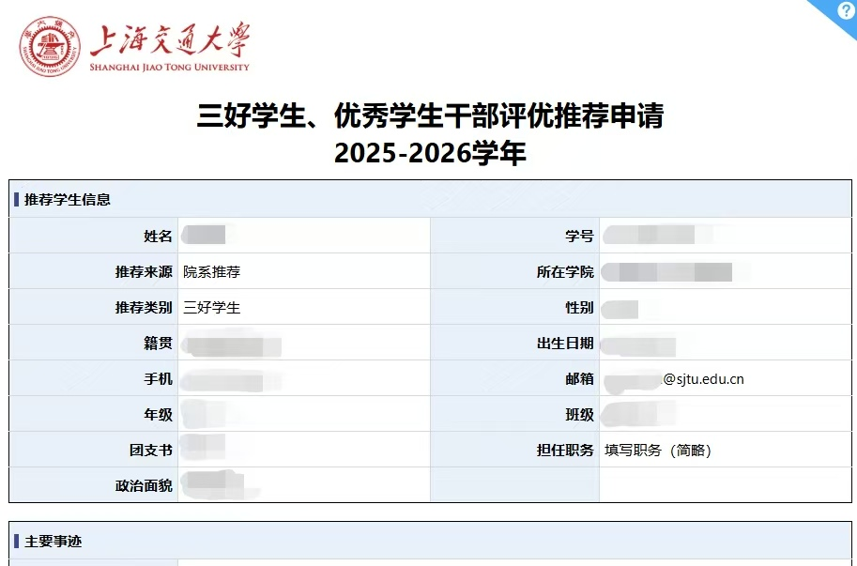
二、【院系推荐】团支书（班团审核人）审批
进行审批
  核对申请表单的各项信息。
  注意：请点对点做好审批结果的反馈工作，确保申请人知晓本人表单的审批结果，避免信息不对称的情况发生。
常见问题：
今年9月入学学生；
推荐来源有误、推荐类别有误；
个人信息有误（如政治面貌错误、职务错误）；
表述不规范；
前后文矛盾（如政治面貌栏为“共青团员”，担任职务栏为“xx党支部书记”）；
……

Slide 16
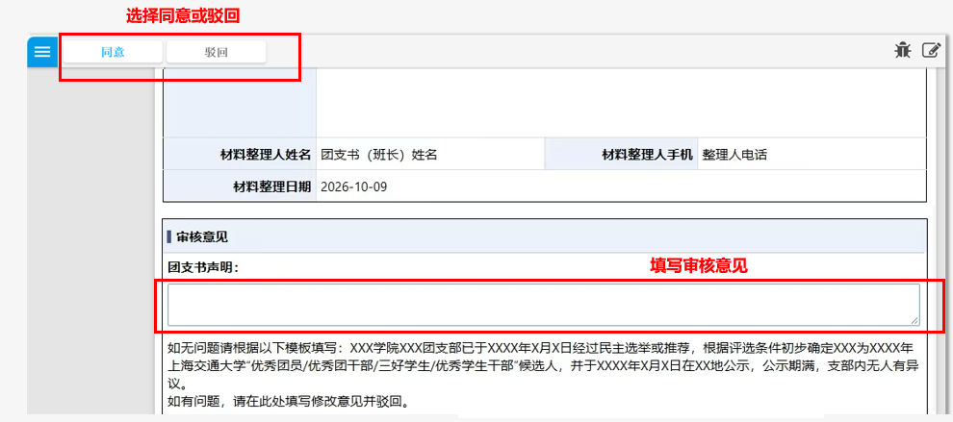
二、【院系推荐】团支书（班团审核人）审批
填写审核意见

Slide 17
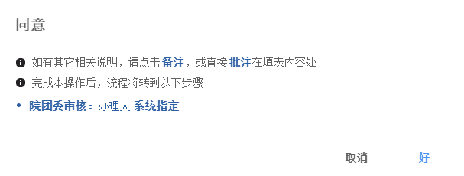
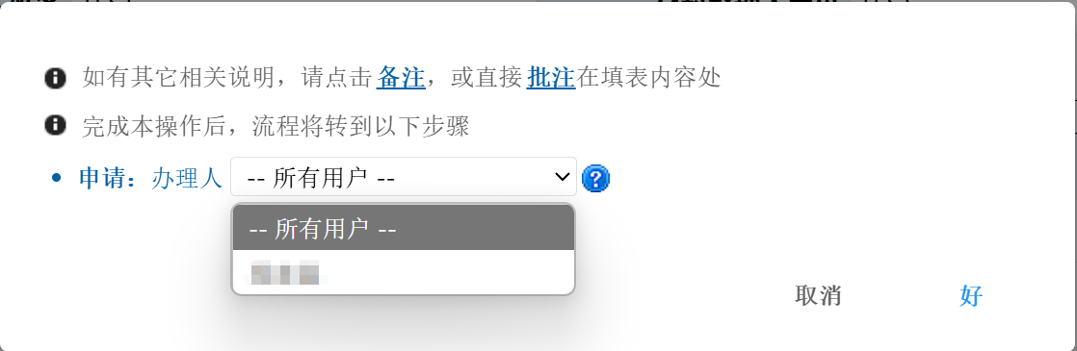
二、【院系推荐】团支书（班团审核人）审批
填写审核意见
同意：进入下一阶段院级团委审核
驳回：选择所有用户/个人均只驳回给表单发起个人

Slide 18
【机关推荐】负责人审批
03
获机关推荐的个人，其申请材料由所在机关负责人、所在院系团委及校团委审批，本节为面向机关负责人的系统使用指南。

Slide 19
审批流程
院系推荐流程
  拟推荐人发起申请
  团支书（班团审核人）审批
  院系团委审批
  校团委审批
校级机关或学生组织推荐流程
  拟推荐人发起申请
  校级机关负责人审批
  院系团委审批
  校团委审批
注：拟推荐人不能同时参与【院系推荐】与【校级机关或学生组织推荐】，二者只能选其一

Slide 20
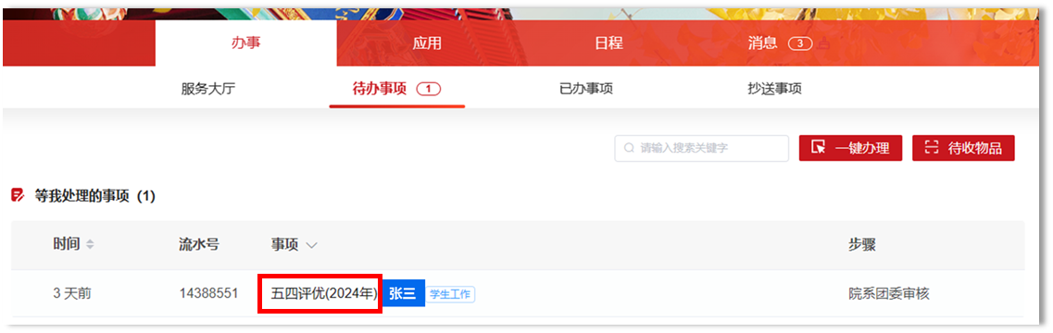
三、【机关推荐】负责人审批
填写审核意见
  审批人通过jaccount进入“交我办”（手机端/PC端）办事-待办事项
  进入学生事务管理系统：在“评优申请”中，选择“评优详情”
  点击其中一条待办事项

Slide 21
三、【机关推荐】负责人审批
进行审批
  核对申请表单的各项信息。
  注意：请点对点做好审批结果的反馈工作，确保申请人知晓本人表单的审批结果，避免信息不对称的情况发生。
常见问题：
今年9月入学学生；
推荐来源有误、推荐类别有误；
个人信息有误（如政治面貌错误、职务错误）；
表述不规范；
前后文矛盾（如政治面貌栏为“共青团员”，担任职务栏为“xx党支部书记”）；
……

Slide 22
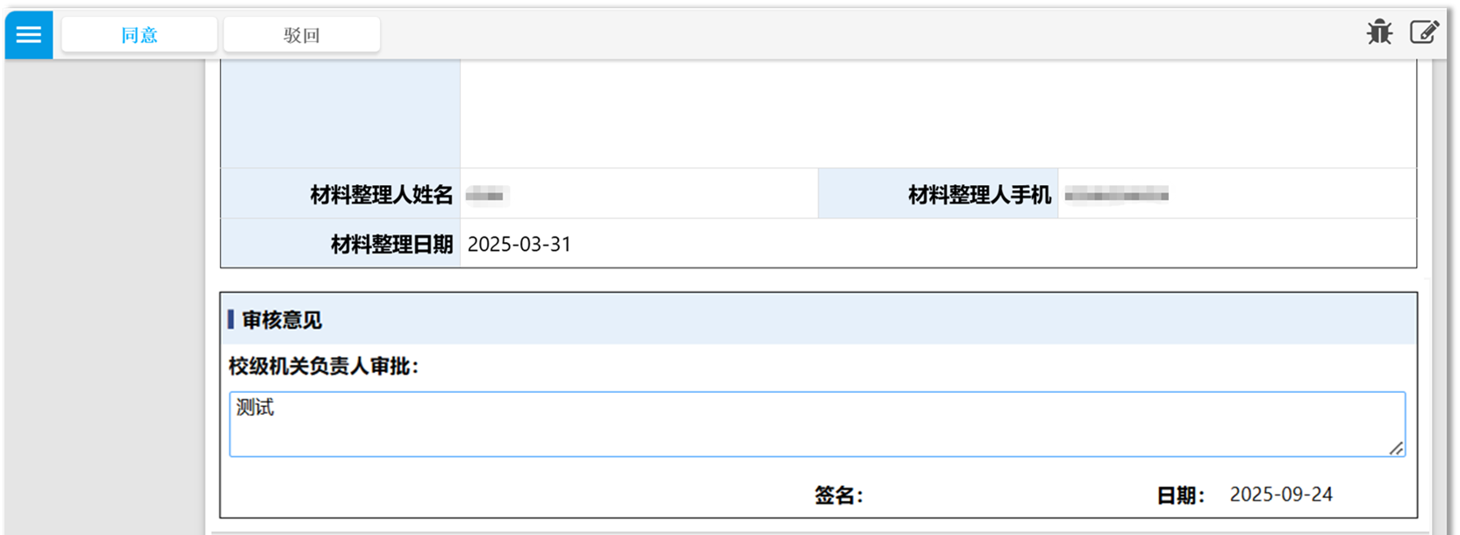
三、【机关推荐】负责人审批
填写审核意见
选择同意或驳回
填写审核意见

Slide 23
三、【机关推荐】负责人审批
填写审核意见
同意：进入下一阶段院级团委审核
驳回：选择所有用户/个人均只驳回给表单发起个人

Slide 24
院系团委审批、导出信息
04
无论是获得院系还是机关推荐的个人，其申请材料都会经由所在院系团委和校团委审批，本节为面向院系团委审核人的系统使用指南。

Slide 25
审批流程
院系推荐流程
  拟推荐人发起申请
  团支书（班团审核人）审批
  院系团委审批
  校团委审批
校级机关或学生组织推荐流程
  拟推荐人发起申请
  校级机关负责人审批
  院系团委审批
  校团委审批
注：拟推荐人不能同时参与【院系推荐】与【校级机关或学生组织推荐】，二者只能选其一

Slide 26
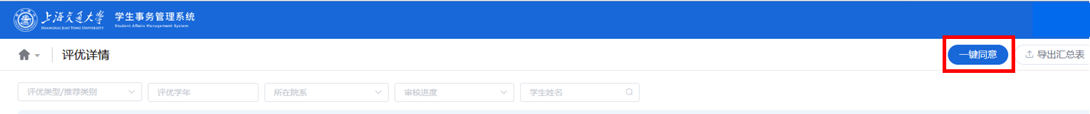
四、院系团委审批、导出信息
登录交我办平台/进入学生事务管理系统：https://sasc.sjtu.edu.cn/ （批量审核）
  审批人通过jaccount进入“交我办”（手机端/PC端）办事-待办事项
  进入学生事务管理系统：在“评优申请”中，选择“评优详情”
  点击其中一条待办事项，单独审核
交我办
登录交我办平台/进入学生事务管理系统：https://sasc.sjtu.edu.cn/ （批量审核）
注：院系审核人可以通过此系统批量审核

Slide 27
四、院系团委审批、导出信息
进行审批
  核对申请表单的各项信息。
  注意：请点对点做好审批结果的反馈工作，确保申请人知晓本人表单的审批结果，避免信息不对称的情况发生。
常见问题：
今年9月入学学生；
推荐来源有误、推荐类别有误（尤其注意是否为机关、院系重复推荐）；
个人信息有误（如政治面貌错误、职务错误）；
表述不规范；
前后文矛盾（如政治面貌栏为“共青团员”，担任职务栏为“xx党支部书记”）；
推荐人在院系有不能参与评奖评优的情况（机关推荐，但机关不知情）
……

Slide 28
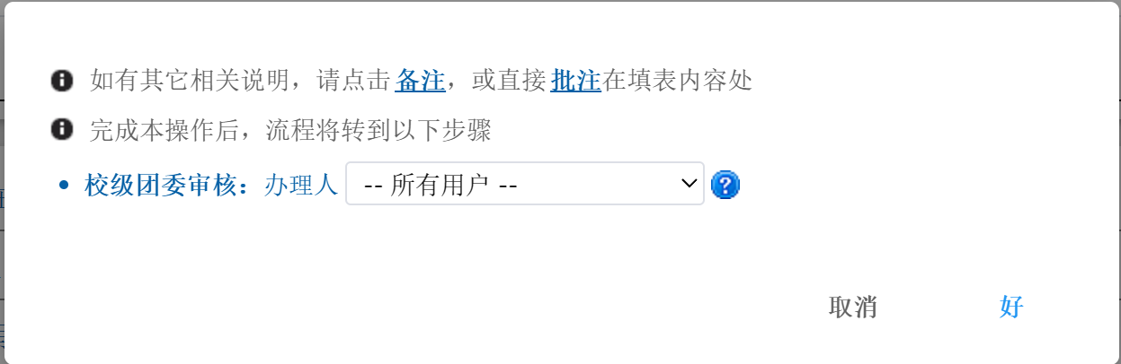
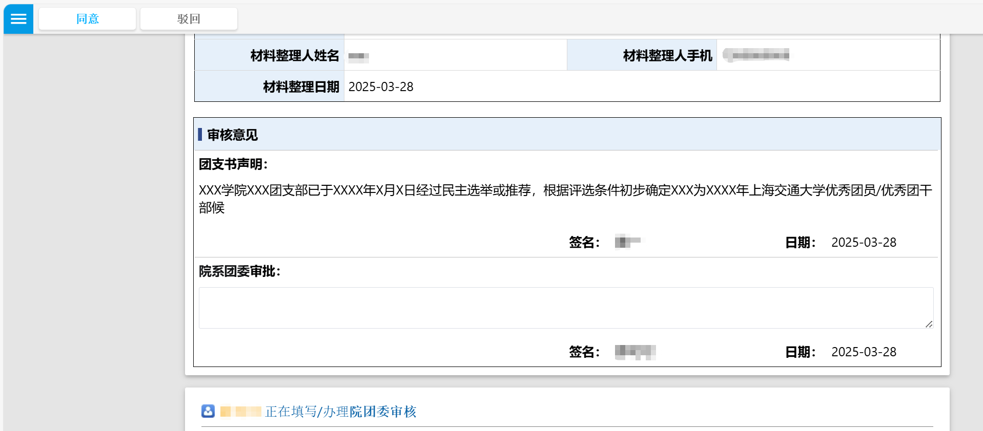
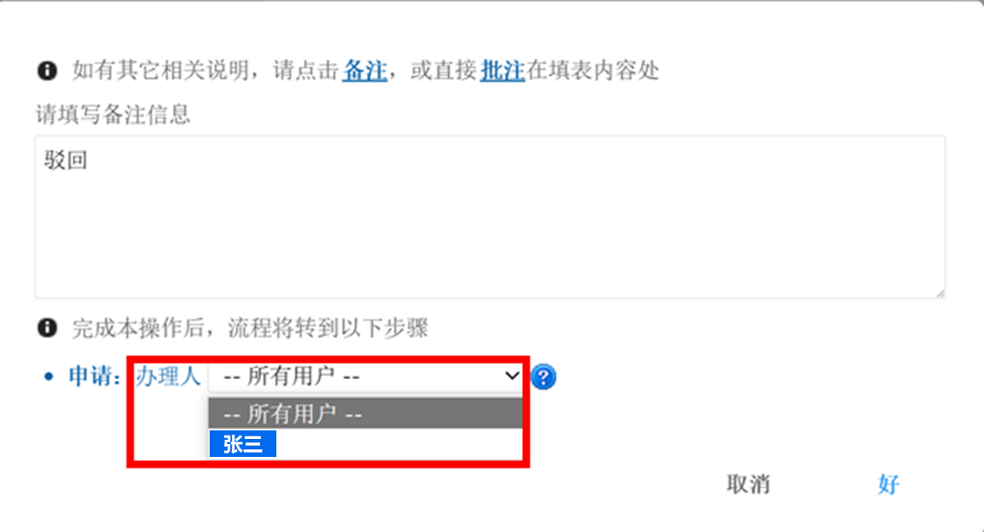
四、院系团委审批、导出信息
填写审核意见
选择同意或驳回
同意：进入下一阶段校级团委审核
填写审核意见
驳回：选择所有用户/个人均只驳回给表单发起个人

Slide 29
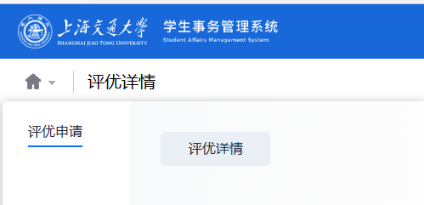
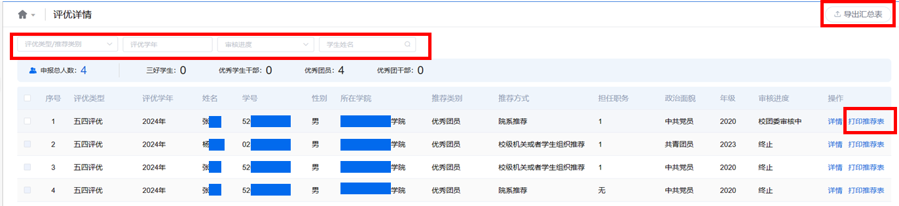
四、院系团委审批、导出信息
数据筛选与导出
  进入学生事务管理系统：https://sasc.sjtu.edu.cn/
  在“评优申请”中，选择“评优详情”
  选择分类详情查询相关信息及审核进度
  打印推荐表、导出汇总表
  可查询院系所有申报名单（包括机关及学生组织推荐）
筛选条件

Slide 30
补充说明
每位“三好学生”和“优秀学生干部”需要提交纸质版推荐表一份，个人打印/院系审核人统一打印均可。院系团委统一整理并盖院系团委章、机关统一收集整理并盖单位章（双面打印）后，交至学生中心大楼D507办公室组织部工位。
请各院系团委及机关依据汇总表样张要求汇总评优情况，汇总表纸质版需报同级党组织签字盖章确认。
汇总表电子版请于10月26日（周一）17:00前发至tuanwei_zzb@sjtu.edu.cn，邮件主题统一命名为“院系+三好评优信息汇总”。个人推荐表、汇总表纸质版请于10月28日（周三）17:00前学生中心大楼D507办公室组织部工位。

Slide 31
校团委组织部 tuanwei_zzb@sjtu.edu.cn

